Slide 1
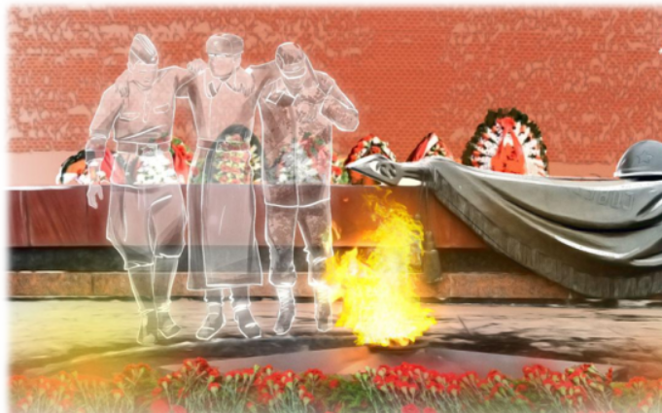
День Победы 9 мая
История и традиции

Slide 2
День Победы 9 МАЯ
- один из самых значимых государственных праздников России
- праздник победы в Великой Отечественной войне.
- празник объединяет всех людей разного возраста (связь поколений)

Slide 3
Краткая история
Великая Отечественная война - часть Второй мировой войны, которая началась в 1939 году.
Для СССР война началась 22 июня 1941 года с нападения нацистской Германии. Завершилась она победой СССР и союзников в мае 1945 года.
Война унесла жизни миллионов людей оставила глубокий след в истории и культуре России.

Slide 5
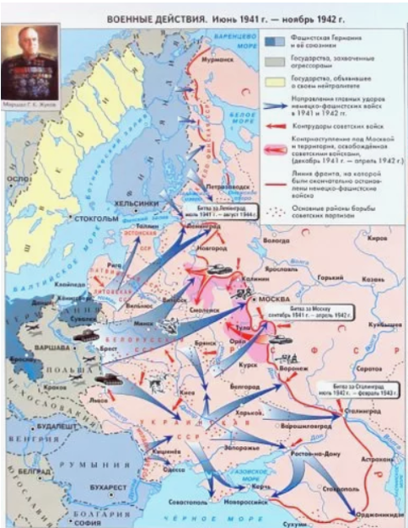
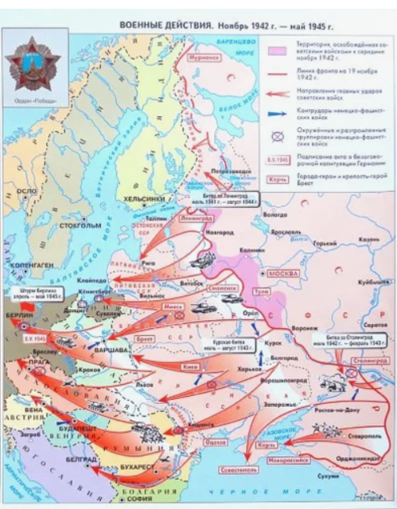

Slide 6
Интерактивная карта от проекта
Победители
https://vk.com/wall-215543220_2467
Проект «Победители» www.pobediteli.ru был создан к 60-летию Победы.

Slide 7
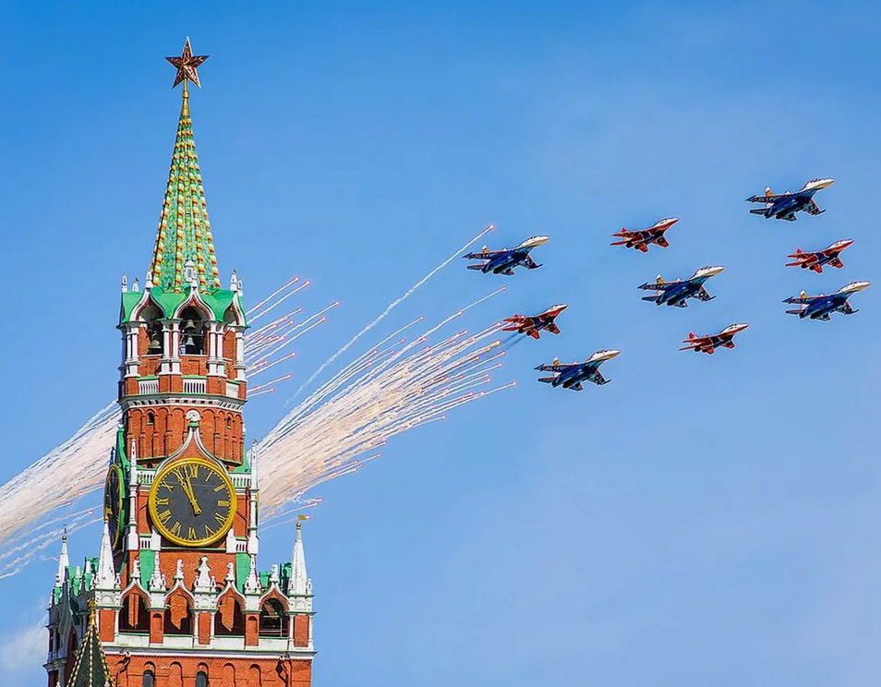
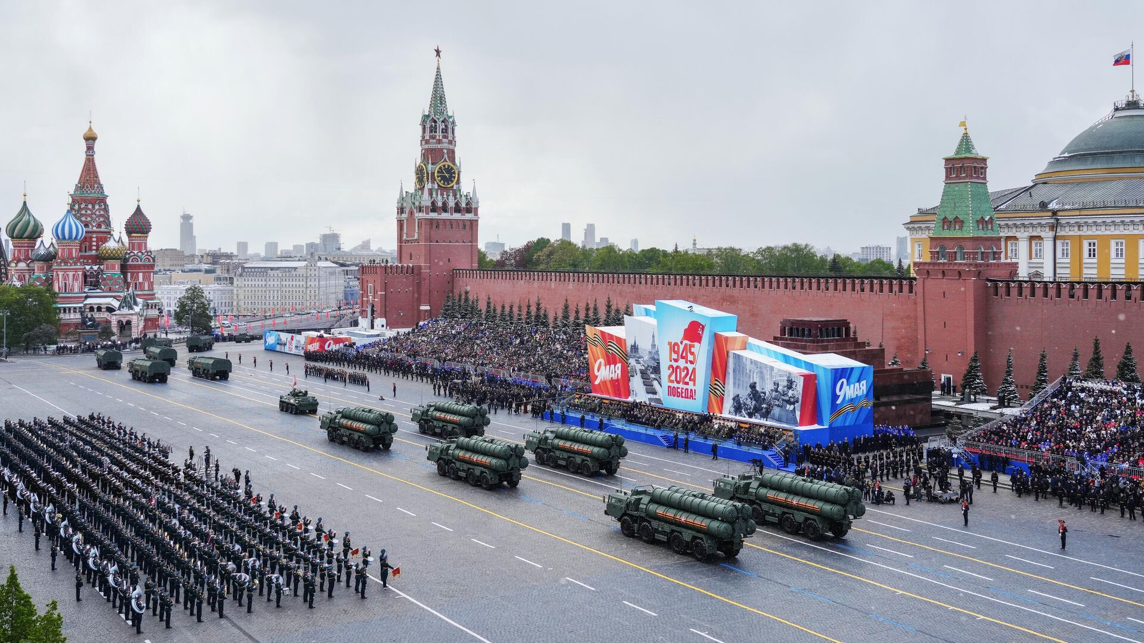
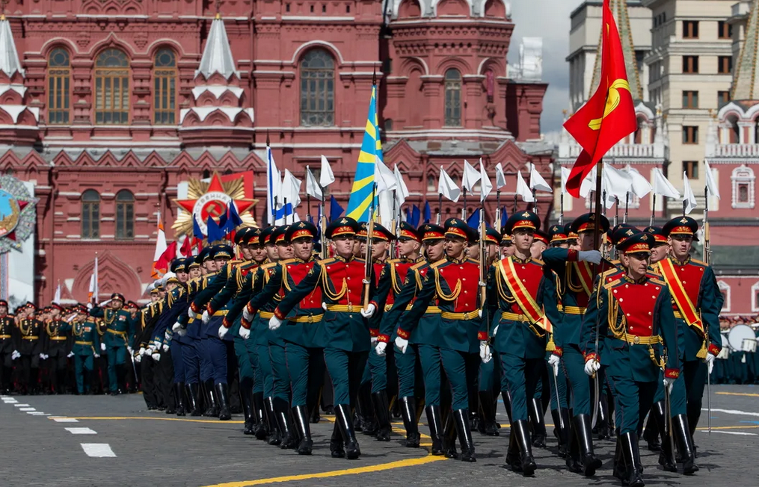
Традиции
Военные парады - центральное событие Дня Победы
Парад на Красной площади
7 ноября 1941 отсюда шли на фронт
24 июня 1945 первый парад
9 мая 1965 второй парад
19 мая 1985 года - закон «Об увековечении Победы советского народа в Великой Отечественной войне 1941-1945 годов»- парады каждый год Москве, городах-героях, а также городах, где дислоцированы штабы военных округов, флотов, общевойсковых армий и Каспийской флотилии.

Slide 8
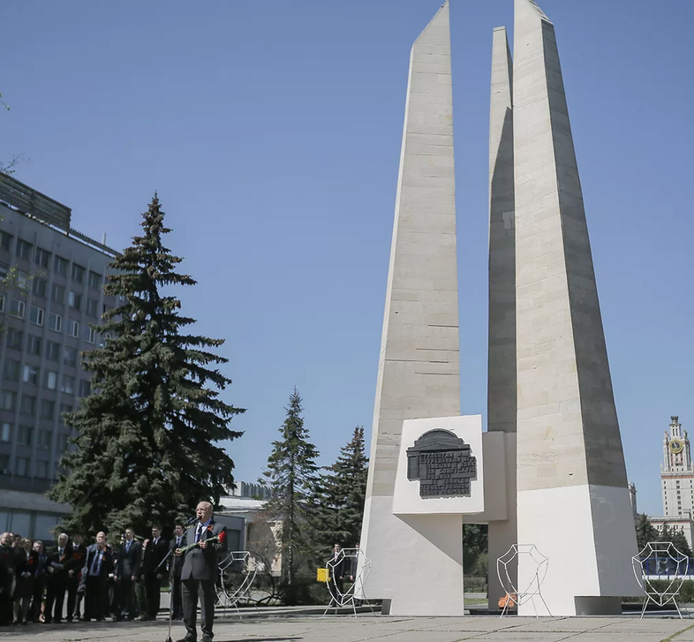
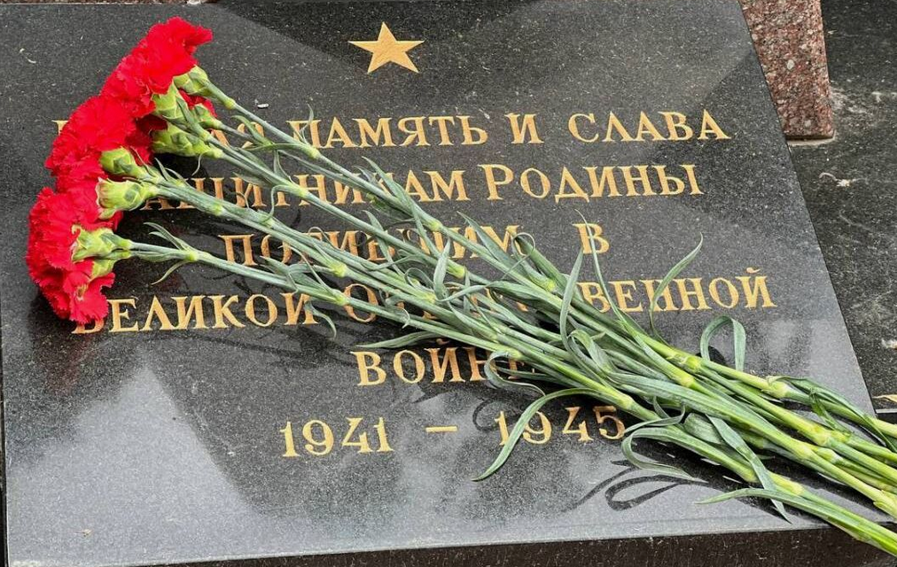
Традиции и символы
Цветы как символ
радости, памяти и благодарности

Slide 9
Традиции и символы
Георгиевская ленточка - символ памяти и гордости.
Cимволизирует память о героях войны.
Ленточку обычно носят на одежде или прикрепляют к автомобилям в дни празднования.

Slide 10
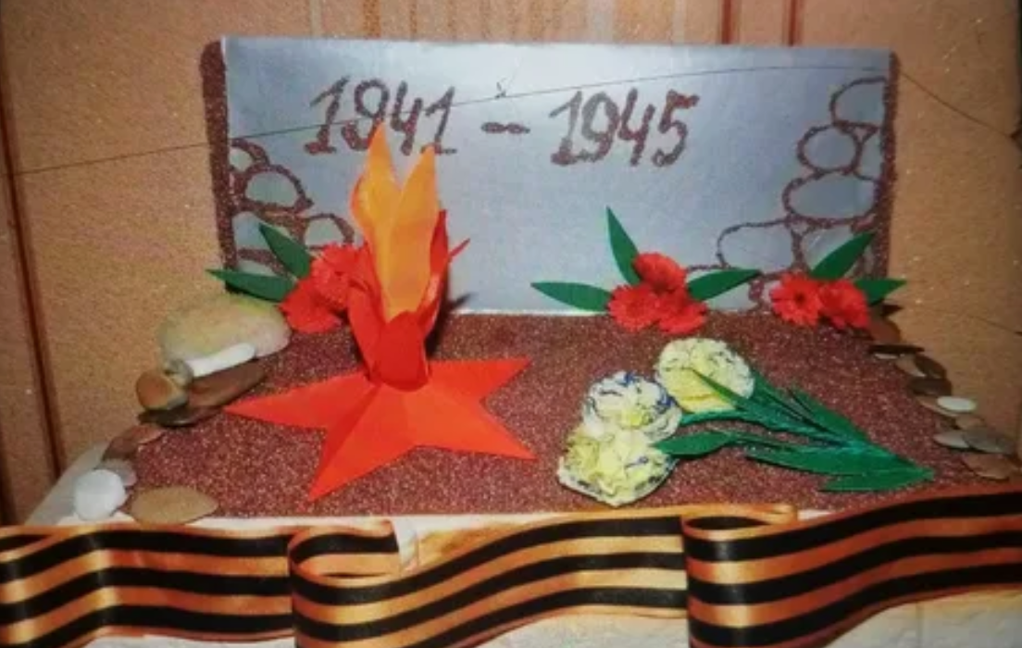
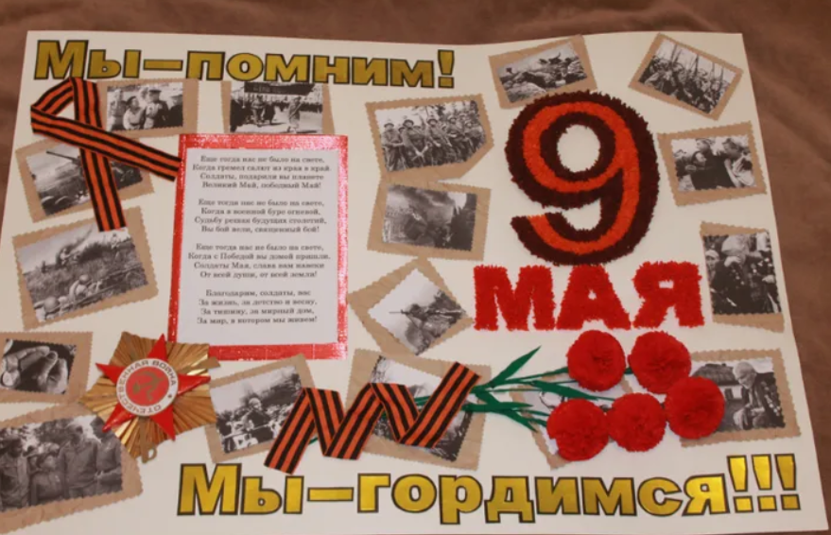
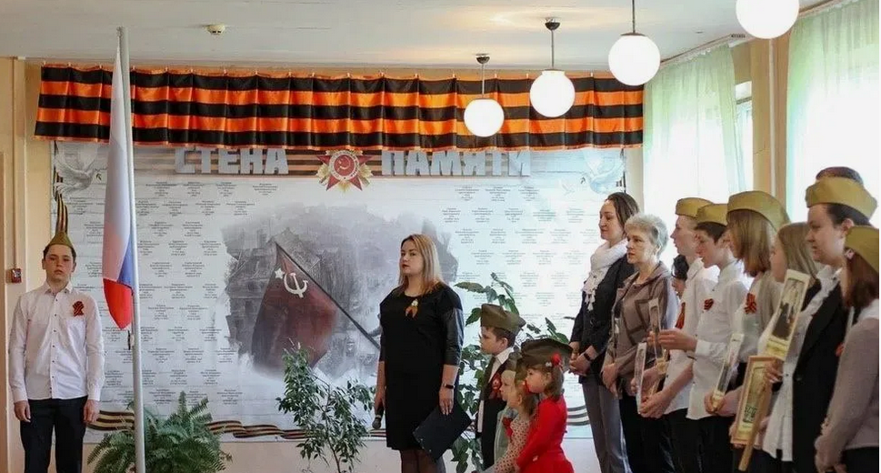
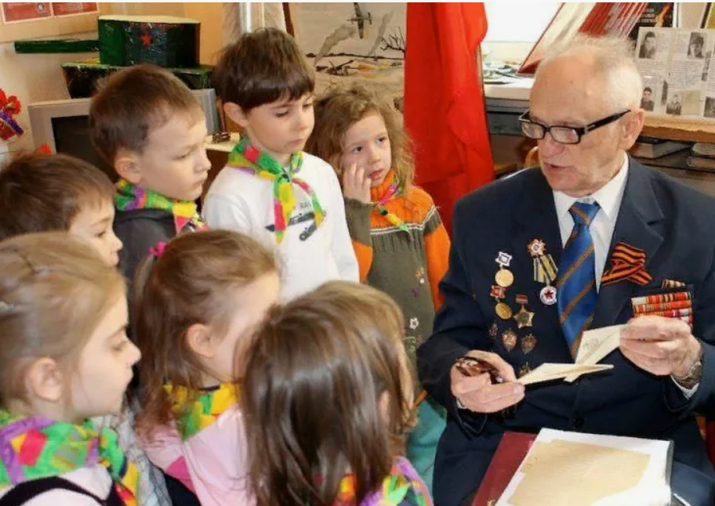
Праздник для всех!
В школах и университетах России ко Дню Победы проводятся уроки памяти, на которых рассказывают о событиях войны, показывают фильмы и проводят встречи с ветеранами. Это важная часть воспитательной работы.
Школьники и студенты делают проекты ко Дню Победы, организуют встречи с ветеранами и участвуют в акциях памяти.

Slide 11
Акция
"Бессмертный полк"
2007
«Парад Победителей» в Тюмени
Миллионы людей по всей России с портретами родственников-ветеранов.
Связь поколений!
Мы помним, мы гордимся!
2010\2011
Акция «Герои Победы
2012
Появилось название акции - «Бессмертный полк».
2019
Народная часть Парада Победы
2019
Международный Бессмертный полк
(115 стран мира)
2020
Бессмертный полк онлайн

Slide 12
Стихи и песни

Slide 13
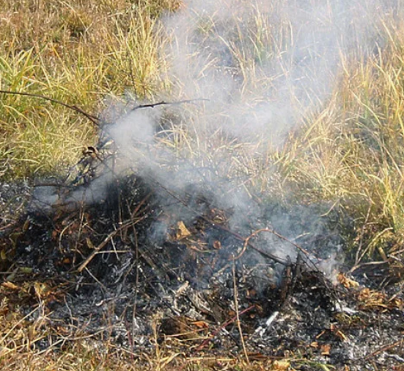
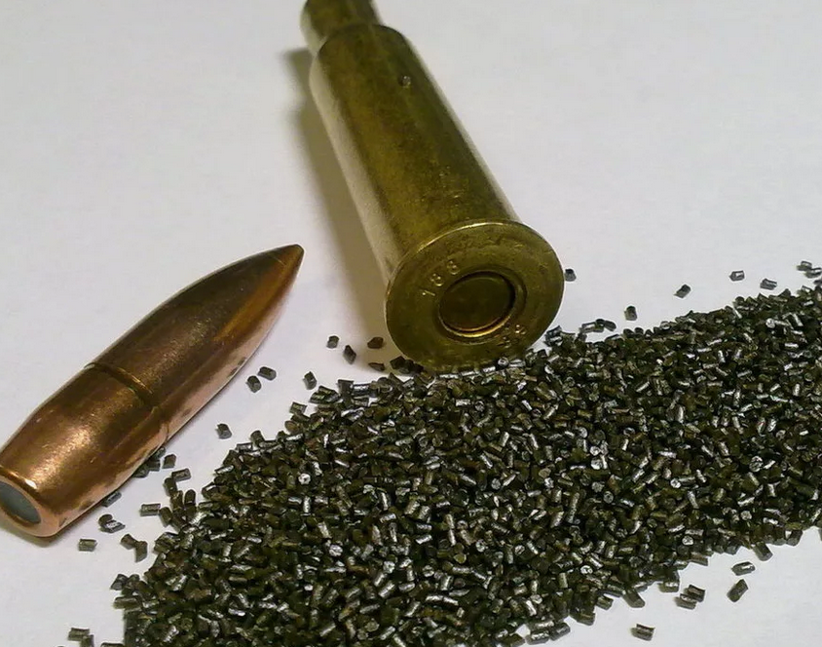
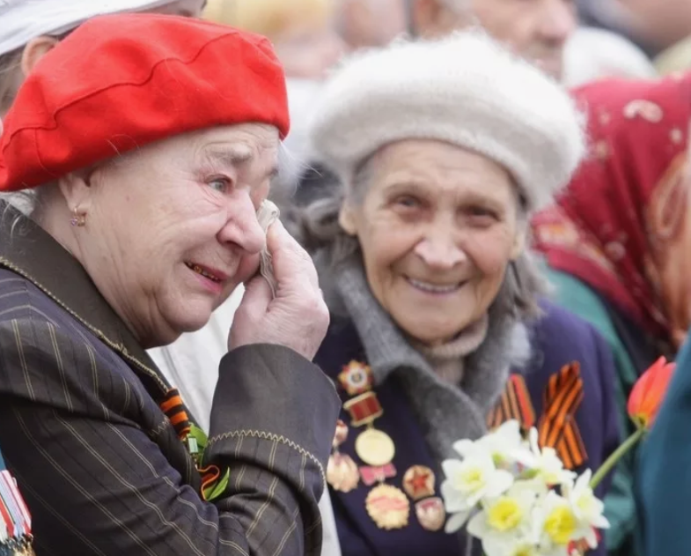
Стихи и песни
ДЕНЬ ПОБЕДЫ
День Победы, как он был от нас далёк,
Как в костре потухшем таял уголёк.
Были вёрсты, обгорелые, в пыли, —
Этот день мы приближали, как могли.
Этот День Победы
Порохом пропах.
Это праздник
С сединою на висках.
Это радость
Со слезами на глазах.
День Победы! День Победы! День Победы!

Slide 14
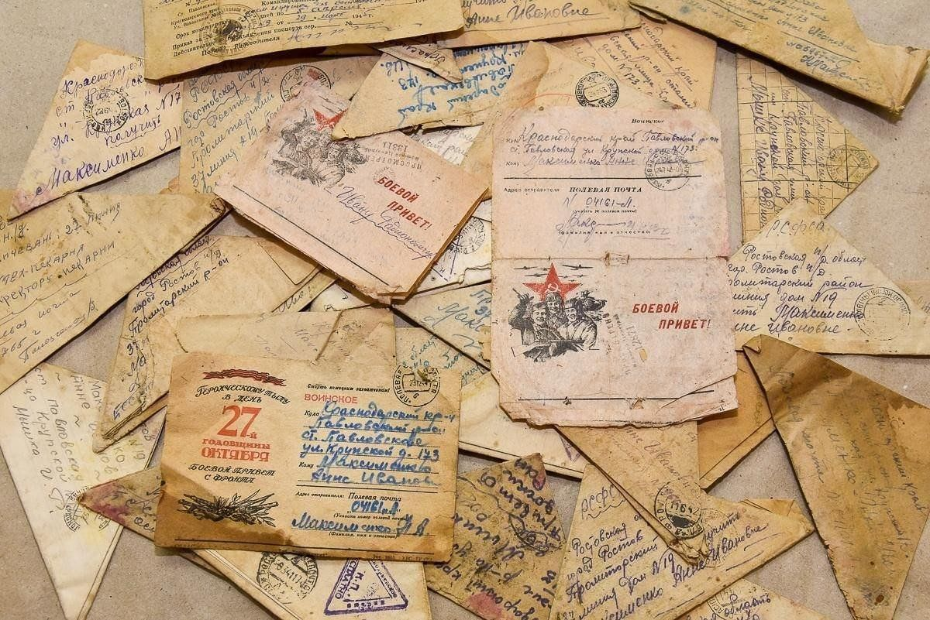
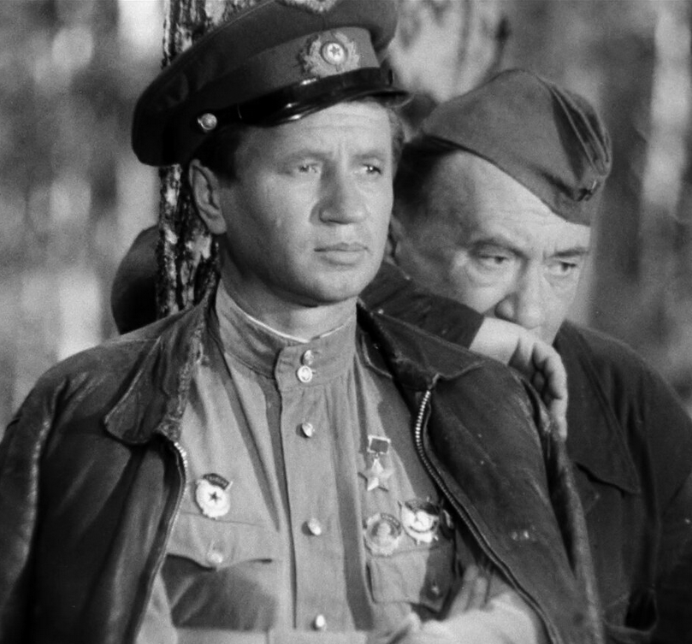
Традиции в семье
-Смотреть парад
-Акция «Бессмертный полк»
-Георгиевская лента
-Семейный обед
- Фильмы и песни о войне
-Семейные фотоальбомы,
письма,ордена
-Салют

Slide 15
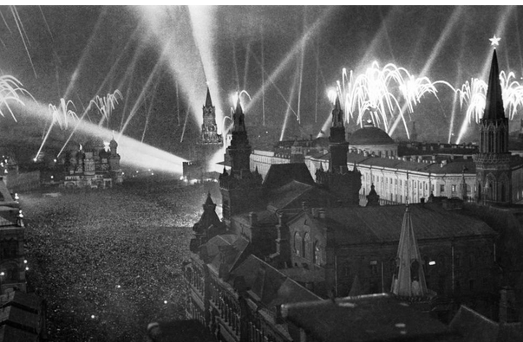
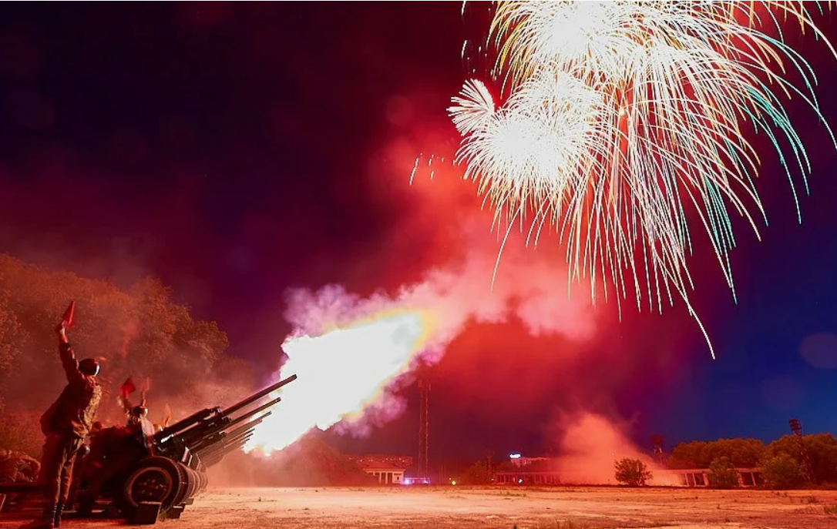
Салют
Первый: 5 августа 1943 года -освобождение Орла и Белгорода
9 мая 1945 - победа над Германией. В Москве салют 30 раз, 1000 машин
(артиллерия)
22:00 - 22:10

Slide 16
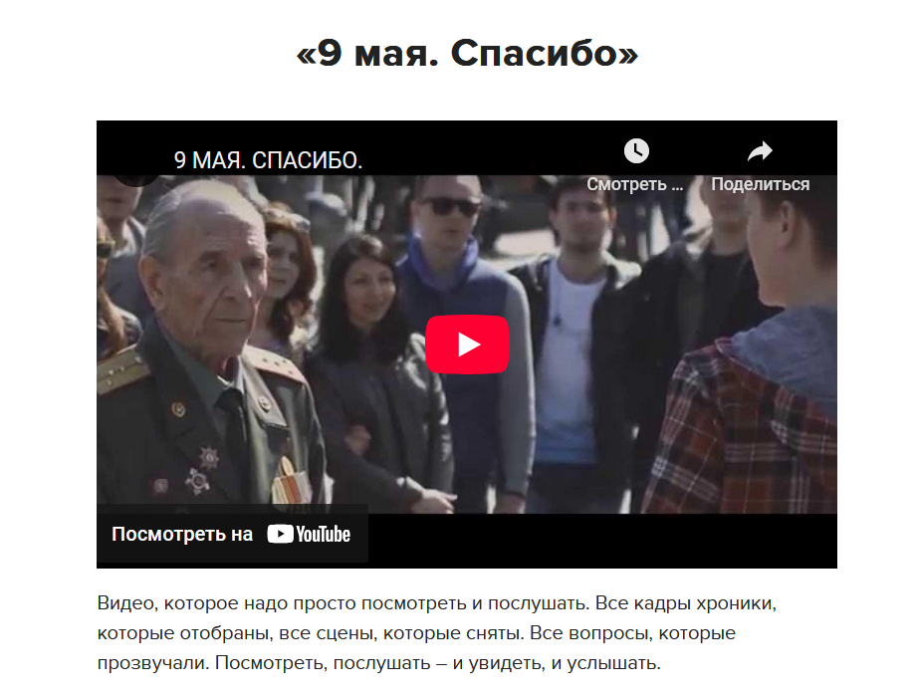
Короткометражки о войне
Ресурс
https://www.soyuz.ru/articles/2916
7 минут
https://youtu.be/V5Rvo3qxXS4?si=CxM8MRNtN4ksmfO4
https://youtu.be/mKvnbVw1P5Y?si=PqTdbchulUQUpSeB
4 минуты

